Slide 1

O Apagão no Mercado de TI: Métodos para alcançar o mercado de trabalho nacional e internacional

Slide 2

HELLO World!
Sou o Daniel Paiva,
- Graduado em Análise e Desenvolvimento de Sistemas
- Pós-Graduando em Docência do Ensino Superior e Metodologias Ativas de Aprendizado
- Pós-Graduando em Projetos de Aplicativos Móveis Multiplataforma
- Software Developer na AeC e Localiza
Assino na internet como: @danhpaiva
Notes:
Gosto de Clash Royale
Marvel e DC
Amo churrasco
Venho falar um pouco da área, dos desafios que existem, das tecnologias
Hoje aqui conosco existem pessoas de todas as formas: gente que nunca trabalhou, gente que quer fazer uma migração de carreira, existem pessoas que já passaram dos 40 e querem um novo desafio
É possível e precisamos de diversidade
Qual é sua praia?

Slide 3
Tópicos que iremos abordar
A falta de mão de obra qualificada e suas implicações econômicas
Oportunidades emergentes no cenário nacional e internacional
Tecnologias promissoras
Desmistificar alguns mitos
- Áreas de Atuação de um profissional de Tecnologia
- O que eu faria se estivesse começando hoje na área de TI?

Slide 4
Tecnologia
1
Suas implicações econômicas
Notes:
Países mais desenvolvidos
Quem possui tecnologia domina tudo
Até o ensino hoje em dia utiliza tecnologia para melhor didática
Existem jogos educativos que ensinam tabuada (Gcompris)

Slide 5
“A tecnologia tornou possível a existência de grandes populações. Grandes populações agora tornam a tecnologia indispensável”. Joseph Krutch – escritor
Notes:
Vocês já pararam pra pensar que somos dependentes de tecnologia hoje em dia?
Tudo que fazemos hoje em dia envolve tecnologia, envolve internet
Existe uma outra frase que acho bastante interessante: O mundo virou uma aldeia global
Trabalhador Industrial x Trabalhador do Conhecimento

Slide 6






Alteração na experiência de consumo
Esta Foto de Autor Desconhecido está licenciado em CC BY-NC-ND
Esta Foto de Autor Desconhecido está licenciado em CC BY
Notes:
Com certeza alguém utiliza algum desses tipos de aplicativos diariamente
Já pararam pra pensar em como seria difícil hoje em dia abdicar de algum desses serviços?
Viajar sem maps, assistir televisão aberta, enfrentar fila em banco

Slide 7

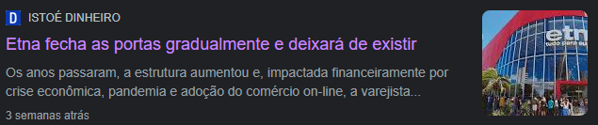
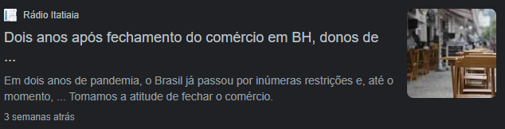
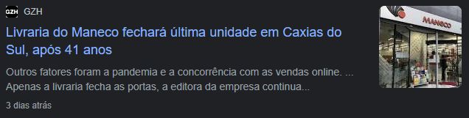
Chegada da Pandemia
Notes:
Chegou e mudou a rotina do mundo
Infelizmente afetou a todos e quem não tinha recurso para se tornar digital, acabou deixando de funcionar
Nos ensinou a dar valor a vida, a nossa família, as coisas simples

Slide 8
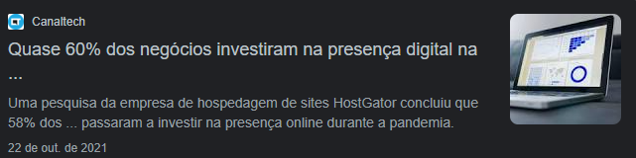
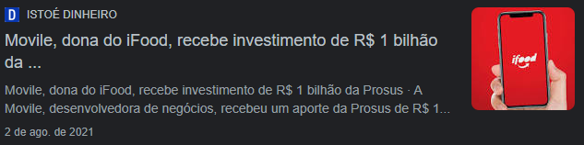
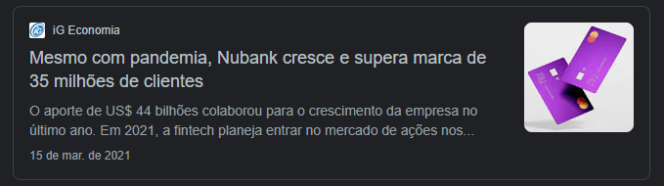
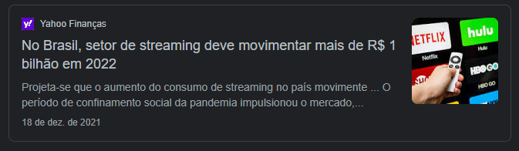
Crescimento das empresas que utilizavam Tecnologia
Notes:
Contrapondo isso, empresas que já dominavam o mercado se tornaram hegemônicas
Isso é certo? Errado?
Se fez necessário debates sobre como os nossos dados são utilizados hoje em dia
Quanto tempo gastamos na Internet? Privacidade?

Slide 9
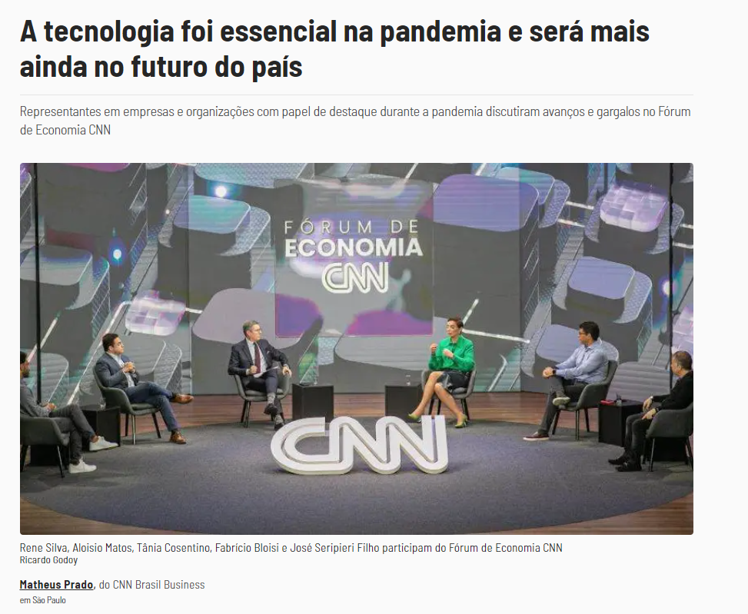
Após Dois anos
Notes:
Graças a tecnologia conseguimos passar por isso
Surgiram vacinas
A Informação chegou a todos os lugares em tempo hábil
E mostrou que podemos utilizar a tecnologia para construir um futuro melhor

Slide 10
Oportunidades Emergentes
2
Nacional e Internacional
Notes:
Diante do cenário que a gente viu, o que aconteceu com o mercado para os trabalhadores?
Como o mundo e o Brasil reagiu as mudanças que aconteceram?

Slide 11
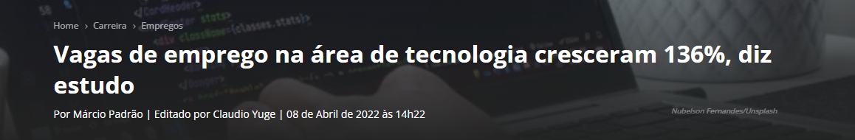
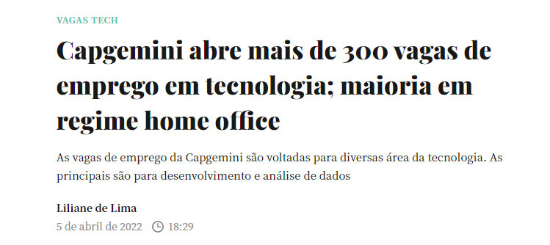
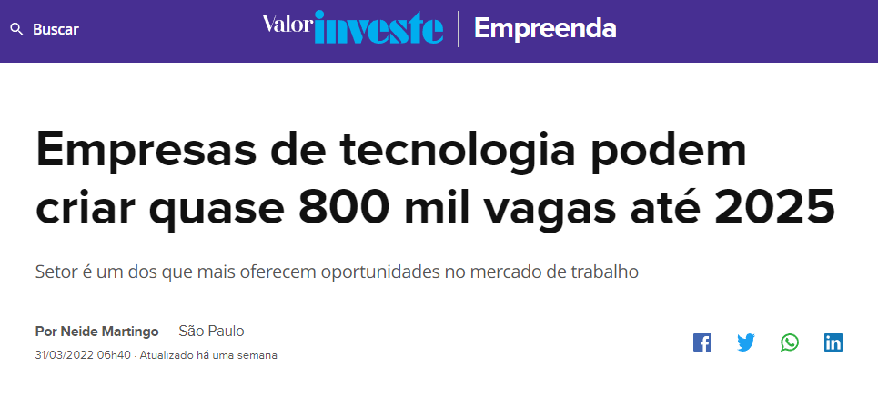
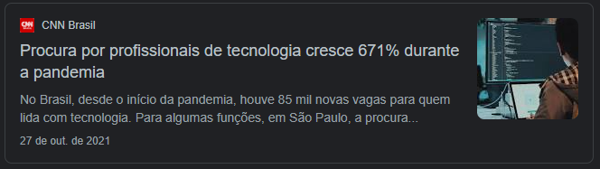
Impacto da economia: empresas nacionais que usam Tecnologia
Notes:
Gente se antes da pandemia já era necessário de pessoas capacitadas para o mercado, houve um boom de oportunidades
Tanto que geralmente sai uma ou outra matéria em sites, na própria televisão que o mercado esta aquecido

Slide 12
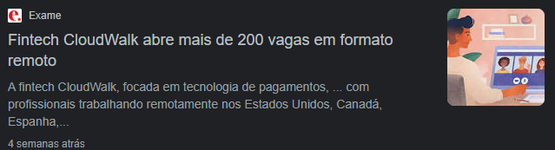
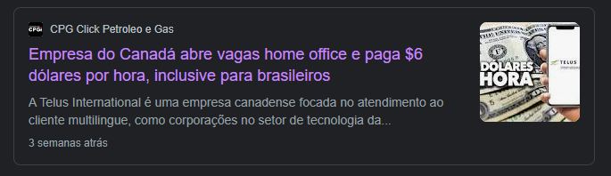
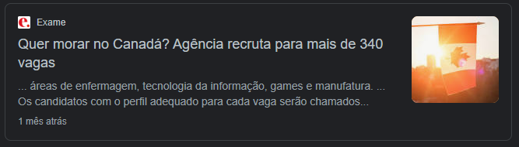
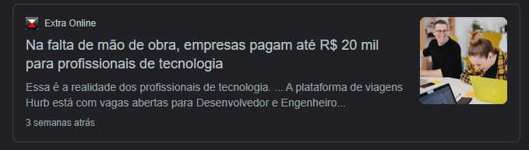
Expansão de empresas estrangeiras que usam Tecnologia
Notes:
Aqui vemos que a oportunidade existe oportunidade lá fora
Alguém aqui já sonhou em trabalhar pra fora?
Receber o salário em dólar ou em euro?
Viajar o mundo?
A tecnologia permite isso

Slide 13
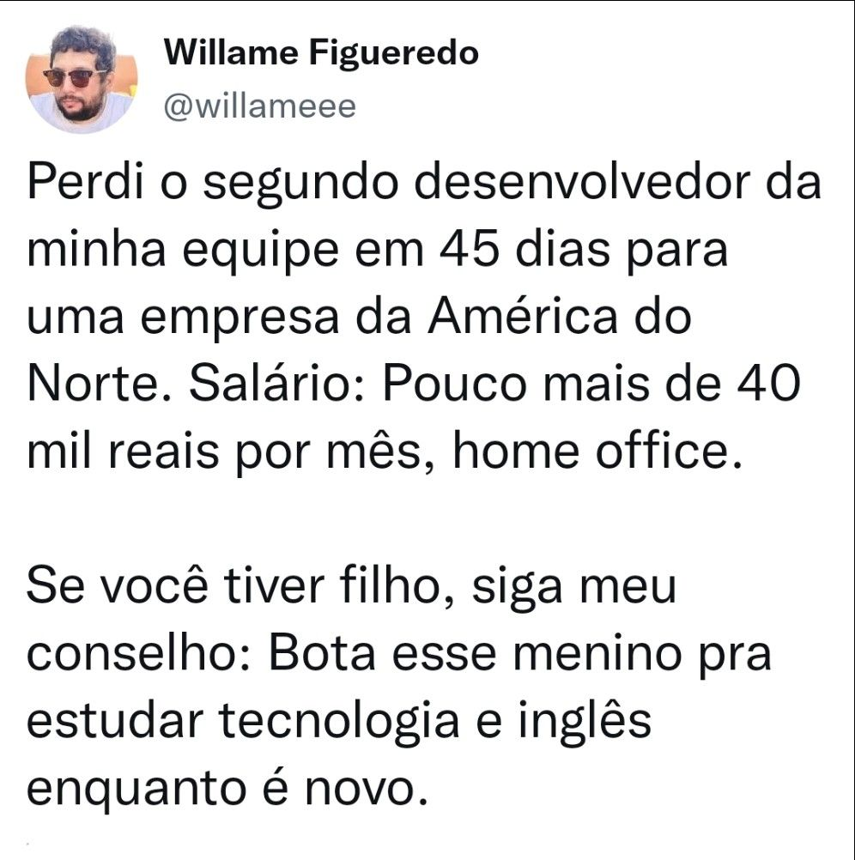
Curiosidades
Notes:
Aqui vemos que a oportunidade existe oportunidade lá fora
Alguém aqui já sonhou em trabalhar pra fora?
Receber o salário em dólar ou em euro?
Viajar o mundo?
A tecnologia permite isso

Slide 14
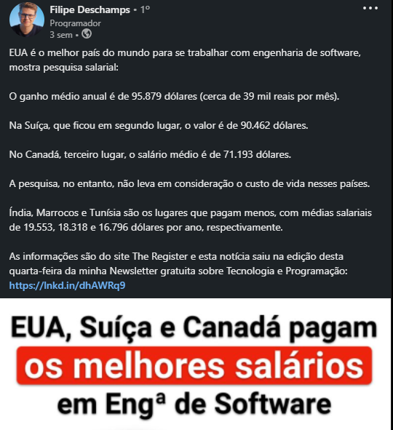
Curiosidades
Notes:
Aqui vemos que a oportunidade existe oportunidade lá fora
Alguém aqui já sonhou em trabalhar pra fora?
Receber o salário em dólar ou em euro?
Viajar o mundo?
A tecnologia permite isso

Slide 15
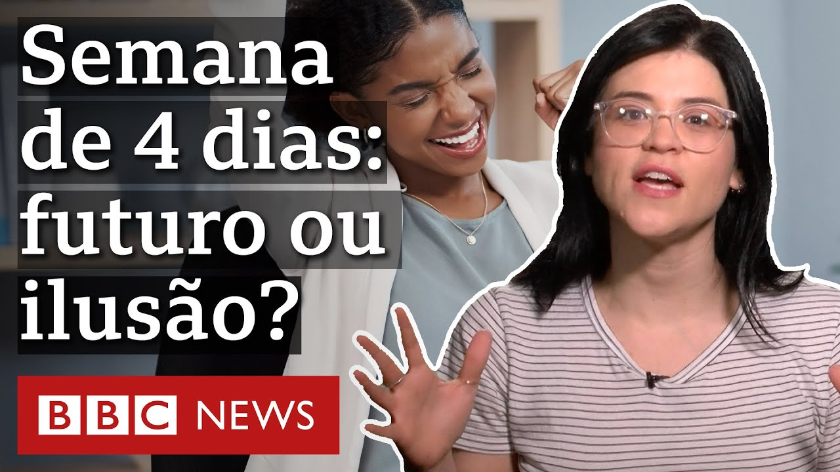
Curiosidades
Notes:
Aqui vemos que a oportunidade existe oportunidade lá fora
Alguém aqui já sonhou em trabalhar pra fora?
Receber o salário em dólar ou em euro?
Viajar o mundo?
A tecnologia permite isso

Slide 16
Modelo de Trabalho
Home Office
Auxílios (Internet, Notebook, Mobília, etc.)
Horário Flexível
Muitas empresas ainda investem em treinamentos para os colaboradores.
Notes:
Então o que aconteceu?
O modelo de trabalho também mudou
Hoje na busca por melhores talentos a gente ve de tudo
Empresas que não trabalham na sexta feira

Slide 17

Áreas de Atuação
3
Mercado extenso e com perfis diversos
Notes:
Acredito que muita gente que não tinha essa visão da aréa ficou empolgado
Como é o mercado hoje em dia?
Quais as áreas de atuação
Listamos algumas das diversas áreas

Slide 18

Segurança da Informação
Perfil analítico
garante a confiabilidade, a integridade e a disponibilidade dos dados que circulam em uma infraestrutura de TI ou de rede
Notes:
Lojas Americanas
Dados do próprio governo
Sites diversos

Slide 19
$15.505,00
O salário médio nacional de um Cybersecurity é de R$ 15.505 por mês em Brasil.
Notes:
- E aí gente, quantas pessoas hoje em dia, formadas ganham isso?
- Certificações

Slide 20

Cientista de Dados
A pessoa que trabalha com a organização e o processamento de informações estratégicas
conhecimentos em estatística e análise preditiva, ela consegue obter insights a partir de um grande número de registros, que possam dar uma visão mais robusta sobre o mercado para a companhia
Notes:
Tem pessoas que gostam mais de estatística
De analisar números, dados, informações

Slide 21
$6.144,00
A média salarial para Cientista de Dados no Brasil é de R$ 6.144,00.

Slide 22
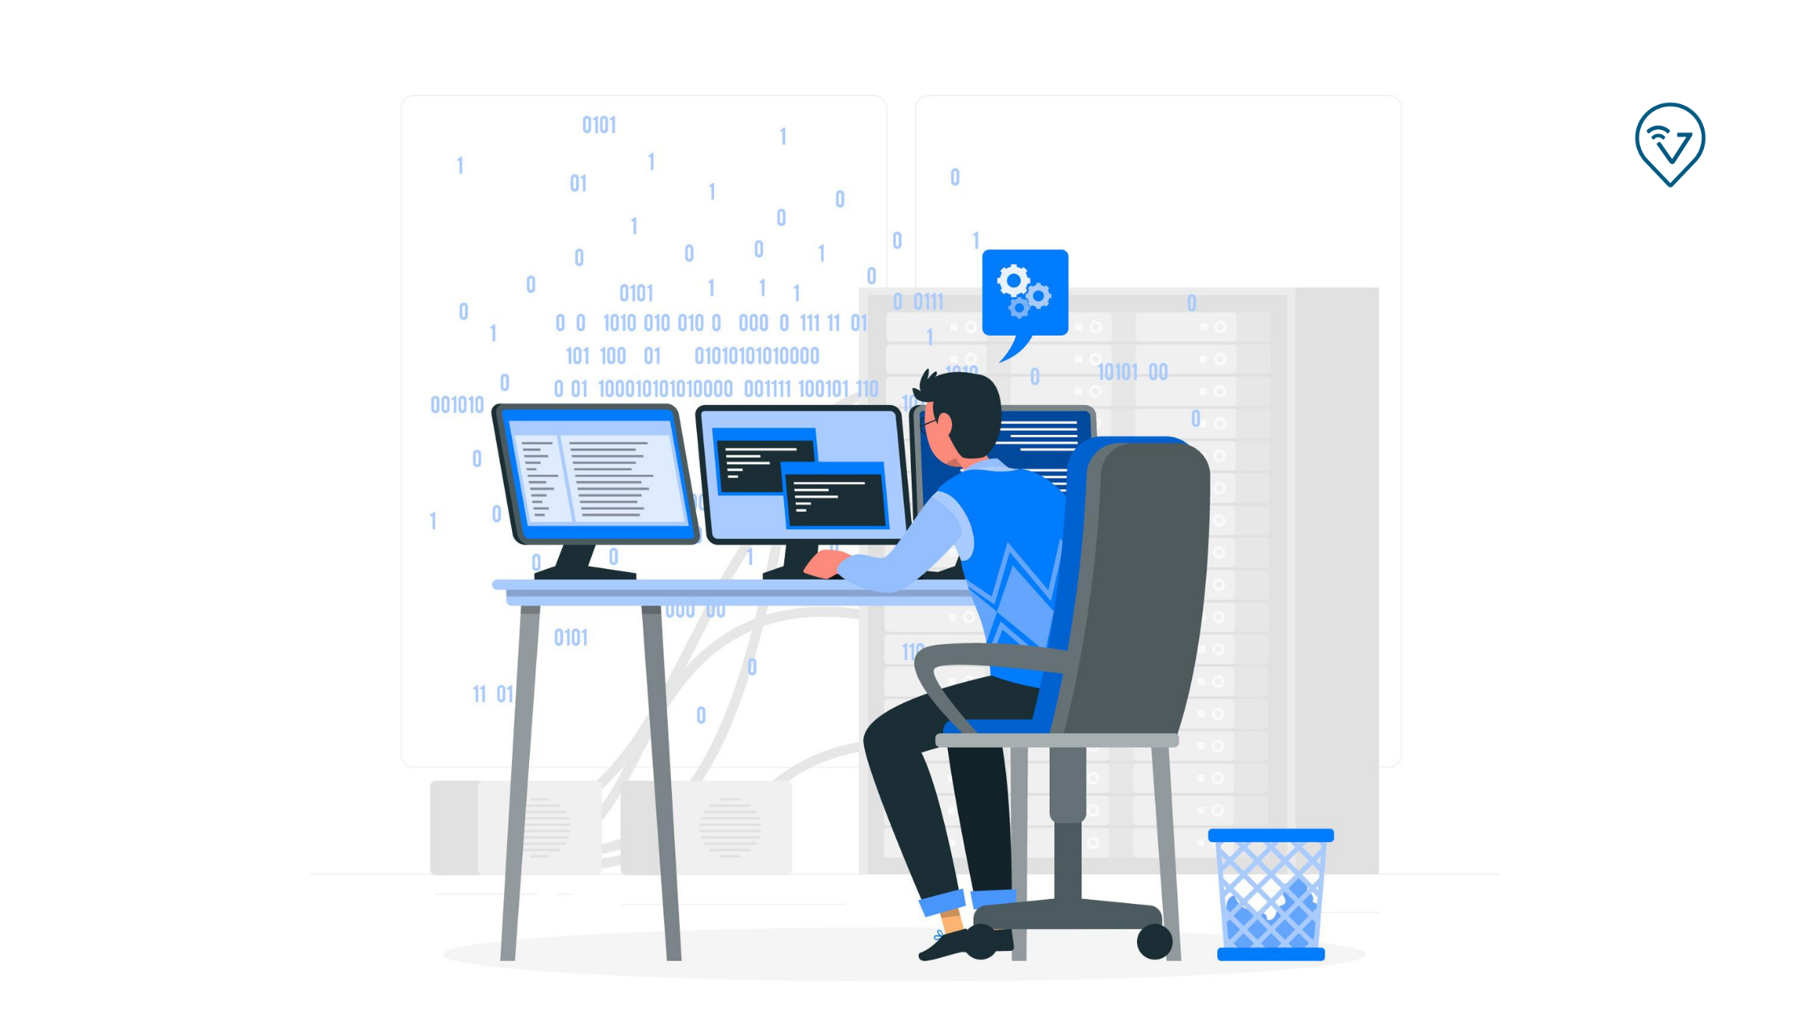
Suporte Técnico
Solucionar problemas com agilidade e precisão
Boa comunicação
Mantém funcional os sistemas e seus componentes
Notes:
Tem gente que vai gostar de resolver problemas
Lidar diretamente com os usuários
Com hardwares

Slide 23
$2.200,00
A média salarial para Analista de Suporte no Brasil é de R$ 2.200,00.
Notes:
Gente lembrando que esses valores variam de empresas pra empresas
E tem cargos diversos

Slide 24

Qualidade de Software
Manutenção da qualidade dos sistemas
Rotina de verificações e testes para identificar bugs, vulnerabilidades de segurança
Qualquer funcionalidade que não esteja dentro dos requisitos definidos pela documentação do projeto
Notes:
Esse geralmente trabalha em conjunto com o dev
São pessoas com a visão abrangente
Conseguem entregar maior valor de um sistema de um produto para o cliente

Slide 25
$4.547,00
O salário médio nacional de Quality Assurance (QA) é de R$4.547 no Brasil.

Slide 26

Administração de Banco de Dados
Definir rotinas para manter os registros íntegros, disponíveis e acessíveis
Otimizando configurações e mantendo os softwares em ordem para que todos os times tenham as informações necessárias para o seu dia a dia disponibilizadas rapidamente e sem erros
Notes:
Existem pessoas que atuar diretamente com os dados
Já imaginou a quantidade de dados que você consome por dia? Que vocês geram por dia?
Transações bancárias
Maximizar isso e entregar sistemas que são confiáveis

Slide 27
$7.090,00
A média salarial para Administrador de Banco de Dados no Brasil é de R$ 7.090,00.

Slide 28
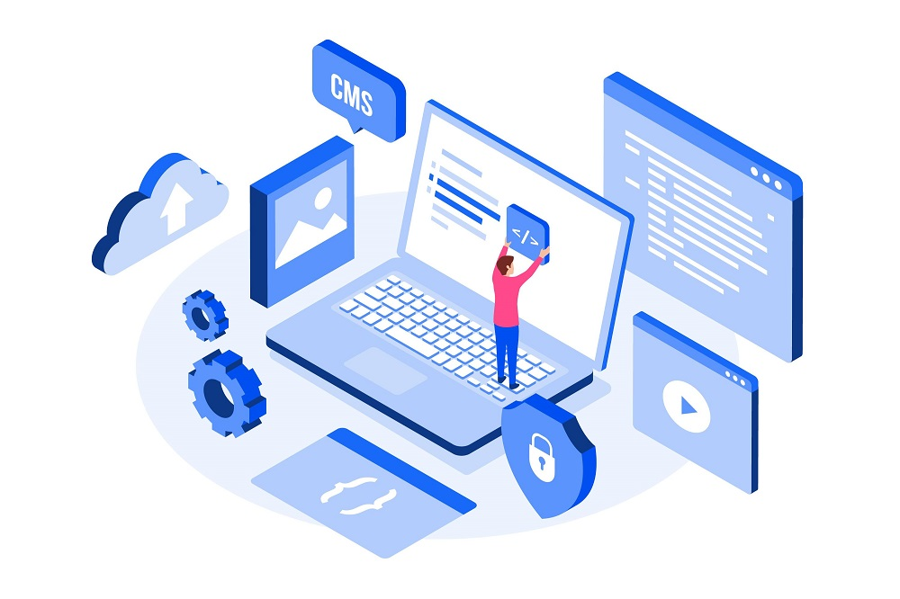
Desenvolvimento de Software
Raciocínio Lógico
Comunicação clara
Trabalho em Equipe
Resiliência
Conhecimento de alguma linguagem de programação
Rotina de estudos
Notes:
É a área que sou apaixonado
Aqui são pessoas que gostam também de resolver problemas
Entendem que na vida o Life Long Learning é impotante

Slide 29
$6.303,00
A média salarial para Engenheiro de Software no Brasil é de R$ 6.303,00.

Slide 30

Desmistificando conceitos
4
Aqueles mitos que a gente ouve
Notes:
Gente, nem tudo são flores
Há conceitos errados propagados diariamente sobre a nossa área
E a gente precisa saber filtrar
Porque isso impede muita gente de entrar

Slide 31


Você não precisa ser um gênio
Notes:
Tem muita gente que acha que precisa ser fora da curva
Que precisa usar óculos igual a mim
Que não tem vida social
Nada disso! É importante a gente viver a vida e ter nossos momentos de lazer, socializar
Esse estereotipo já caiu por terra
Inclusive precisamos de pessoas de todos os jeitos (homem, mulher, papagaio)
Gentes de áreas diversas, engenharia, nutrição, direito podem contribuir para a área
Provocação: todos que estamos aqui nascemos sem saber falar, sem saber andar, sem saber escrever, mas todos venceram isso

Slide 32
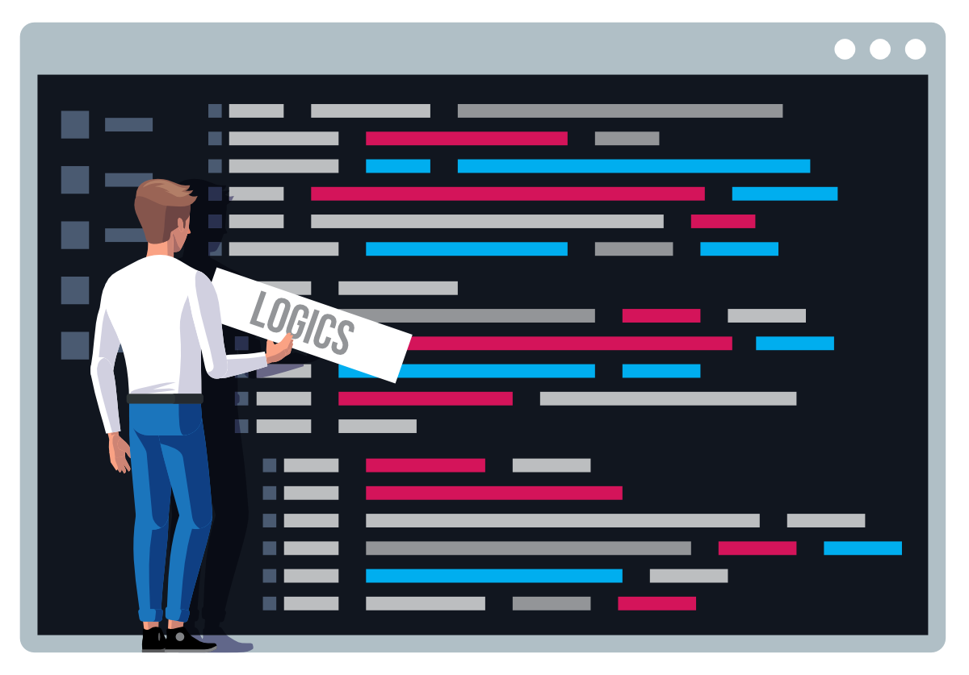

Não é só matemática
Notes:
Tem muita gente que tem medo
Se sabe operações básicas dá pra começar
Muitas vezes raciocínio lógico será mais importante
Mas aprenda matemática, te fará um desenvolvedor melhor

Slide 33


Você não vai ficar rico
Notes:
Gente, não se engane!
Se quiser ficar rico vira Youtuber, ou BBB
Vai pagar suas contas com dignidade
Vai ter qualidade de vida

Slide 34

Faça uma faculdade
Notes:
Existe uma discussão calorosa sobre isso
Faculdade te ensinara a base, o fundamento
Fará você ter disciplina
Abrirá sua visão a respeito do mundo
Você poderá prestar concursos que exigem nível superior
Vai te destacar numa seleção

Slide 35
Tecnologias Promissoras
5
Aqueles mitos que a gente ouve
Notes:
A Área é muito grande, pessoas as vezes ficam perdidas
Ouço muito sobre o que estudar
Então como ser um cara destacado
E muita gente também fica ansiosa
Então vamos ver um pouco aqui

Slide 36

Não existe bala de prata
Notes:
Gente não existe solução definitiva pra tudo
Um problema específico as vezes vai utilizar uma ferramenta específica
Por isso não existe a melhor linguagem de programação
Existem ferramentas que nasceram há 10 anos atrás e hoje estão em desuso
Existem novas coisas surgindo a todo tempo no mercado
Então o que fazer?

Slide 37



Foque no fundamental
Esta Foto de Autor Desconhecido está licenciado em CC BY-SA
Notes:
Gente, apesar de surgir algo novo todo dia, existem linguagens que são consagradas
Estão a muito tempo no mercado e vai precisar de gente pra trabalhar com elas
Java, PHP, Net, Python são linguagens que vai ter empregabilidade por mais umas décadas fácil
Se preocupe com os fundamentos, com lógica, algoritmos, estrutura de dados, com conceitos como refatoração, qualidade de código

Slide 38
Mobile project
Flutter ou React Native (Android)
Swift (IOS)
Notes:
Daniel mas eu quero atuar em tal coisa
Flutter : O framework mais usado entre as grandes empresas da atualidade, como Google, Nubank e Alibaba é o flutter.
React Native: Criado pelo Facebook, Instagram, Walmart, Airbnb

Slide 39
Tablet project
Kotlin (Android)
Swift (IOS)
Notes:
- Kotlin : Amazon, Itaú, mercado livre
- Swift: Uber, Apple

Slide 40
Desktop Project
.Net (C#)
Web Project
JavaScript - React
Notes:
C#: Microsoft, bancos como BMG, Mercantil, XP
React: Facebook, diversas empresas brasileiras

Slide 41

Começando na área
6
Como começar nessa coisa?
Notes:
Então, a partir de agora vou colocar a programação como foco
É uma visão abrangente
Alguma dica dessa irá funcionar

Slide 42

O que eu faria se estivesse
Começando hoje?
Notes:
É algo pessoal
Acredito que pode dar um norte pra vocês

Slide 43
LinkedIn
Quem não é visto, não é lembrado!
Notes:
A maioria dos recrutadores estão na rede
Através dela você conhece outros profissionais igual a você
Existe uma aba somente para vagas na nossa área
Tem artigos, novidades que saem por lá
Não se coloque dentro de uma caixinha
Se exponha, crie conexões, tem pessoas aqui que vão contribuir muito na rede
Vocês vão ouvir muito sobre contribuição na área
É uma das áreas onde tem o maior número de colaboração
Inclusive puxe alguém
Precisamos de mulheres

Slide 44

GitHub
Seja ativo na comunidade
Notes:
Aqui você vai mostrar seu trabalho
Vai apoiar projetos
Vai receber ajuda de pessoas
Vai ver o que tá em alta
Vai estar dentro do nicho, da coisa acontecendo
Poste seus projetinhos, faculdade

Slide 45

Git
Aprenda uma ferramenta de versionamento
Notes:
Aprenda sobre versionamento de software
Aprenda como dar commit, fazer um pull, um push, um merge
Aprenda sobre branch’s
Contar história sobre o git global
Contar historia pessoal
Quer uma aula de GIT, mandem email pra Juliana

Slide 46



Segunda língua
Esta Foto de Autor Desconhecido está licenciado em CC BY-NC
Notes:
Não tem como fugir do Inglês
Tem francês
Vai te ajudar na hora de desenvolver
Vai te abrir portas até em outras áreas

Slide 47


Crie conexões
Notes:
Saia de casa
Encontros presenciais e remotos
Aprenda com gente real
Gente próxima
Gente como a gente
Gente que pode te trazer uma vaga, famoso network

Slide 48
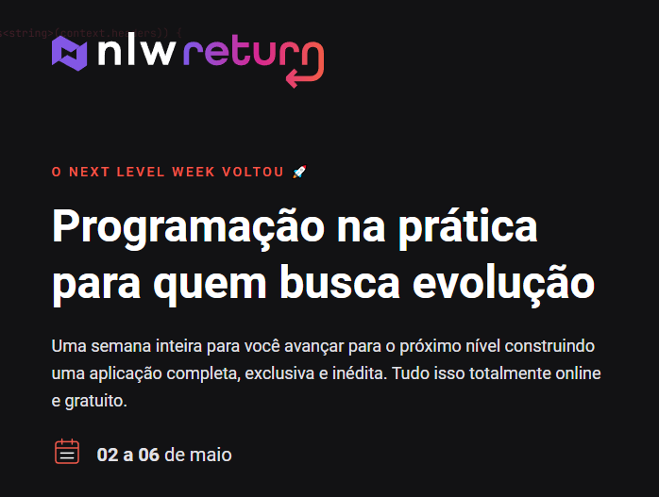

Pratique com pessoas que buscam a mesma coisa que você
Notes:
Gente, pratique!
Eventos nacionais e internacionais
Aprendizado com tecnologia atual
Desafios, brindes, camisas

Slide 49

Busque soluções online
Alguém já resolveu o seu problema! Ou muito próximo disso hehehe
Notes:
Aprenda com soluções que alguém já colocou na internet
Resolveu algo novo, poste
Faça algum artigo no médium com sua solução, projeto

Slide 50

Estude
Aluno é diferente de estudante. Crie uma rotina de estudos.
Notes:
Você gasta tempo pra aprender algo?
Você sabe que as coisas não caem do céu?
Dedique
Você precisa ter dúvida, sanar a dúvida, criar novas dúvidas
Tenha sede de conhecimento
Plano de Estudos
Planejamento Semananal

Slide 51






Cadastre-se em sites de vagas
Existem canais que realizam o match entre você e seu primeiro Job
Notes:
Comece a prospectar oportunidades
Se desafie
Aplique aquilo que já aprendeu
Isso é bom até pra você treinar pro mercado
Não existe coisa melhor que entrevista para sondar o mercado

Slide 52
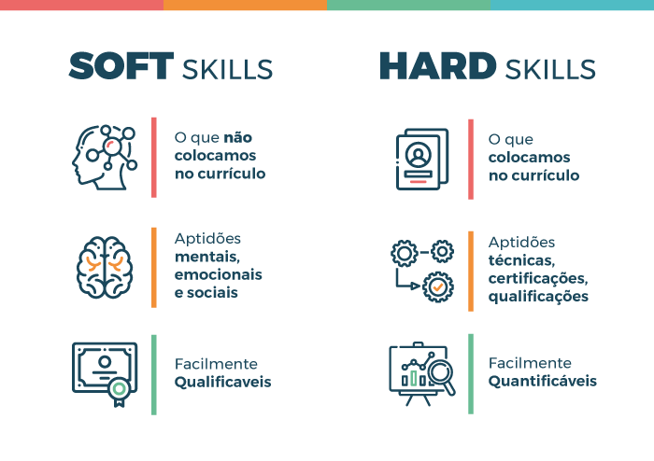
Evolua suas SoftSkill’s
Se destaque pela liderança, comunicação ou resiliência
Notes:
Pessoas flexíveis, adaptáveis e otimistas vão superar outras, mais rígidas, pessimistas, difíceis de mudar.
Um produto é, na realidade, a solução de um problema, o atendimento de uma necessidade.
Desenvolver essas habilidades e competências.

Slide 53
Persista! Não há segredo!
Disciplina
Tempo
Resultados
Faça o que tem que ser feito.
Seja paciente.
Colha os frutos!
Notes:
Não desista
Seja programação ou outra área
Vá atrás dos seus sonhos
Tudo tem um determinado tempo
A sua hora vai chegar
Esteja preparado(a)

Slide 54
Referências
Link’s utilizados para sintetizar os conteúdos da apresentação:
https://www.cnnbrasil.com.br/business/a-tecnologia-foi-essencial-na-pandemia-e-sera-mais-ainda-no-futuro-do-pais/
https://economia.ig.com.br/2021-03-15/mesmo-com-pandemia-nubank-cresce-e-supera-marca-de-35-milhoes-de-clientes.html
https://exame.com/negocios/movile-dona-do-ifood-recebe-seu-maior-aporte-r-1-bi-da-prosus/
https://br.financas.yahoo.com/noticias/no-brasil-setor-de-streaming-deve-movimentar-mais-de-r-1-bilhao-em-2022-190543705.html
https://canaltech.com.br/empregos/vagas-de-emprego-na-area-de-tecnologia-cresceram-136-diz-estudo-213581/
https://www.seudinheiro.com/2022/empresas/tecnologia-capgemini-abre-mais-de-300-vagas-de-emprego-maioria-em-regime-home-office-lils/
https://valorinveste.globo.com/objetivo/empreenda-se/noticia/2022/03/31/empresas-de-tecnologia-podem-criar-quase-800-mil-vagas-ate-2025.ghtml
https://editalconcursosbrasil.com.br/noticias/2022/04/banco-btg-pactual-oferta-400-vagas-de-emprego/
https://www.cnnbrasil.com.br/business/procura-por-profissionais-de-tecnologia-cresce-671-durante-a-pandemia/
https://clickpetroleoegas.com.br/empresa-do-canada-abre-vagas-home-office-e-paga-6-dolares-por-hora-para-brasileiros/
https://exame.com/carreira/quer-morar-no-canada-agencia-recruta-para-mais-de-340-vagas/
https://extra.globo.com/economia-e-financas/na-falta-de-mao-de-obra-empresas-pagam-ate-20-mil-para-profissionais-de-tecnologia-25440319.html
https://blog.betrybe.com/carreira/principais-areas-de-ti/
https://exame.com/carreira/fintech-cloudwalk-abre-mais-de-200-vagas-em-formato-remoto/

Slide 55
Referências
https://www.istoedinheiro.com.br/etna-fecha-as-portas-gradualmente-e-deixara-de-existir/
https://www.itatiaia.com.br/noticia/dois-anos-apos-fechamento-do-comercio-em-bh-donos-de-bares-ainda-sentem-os-prejuizos
https://www.duolingo.com/
https://www.meetup.com/pt-BR/
https://www.rocketseat.com.br/
https://www.freelancer.com/
https://trampos.co/
https://www.workana.com/pt/
https://www.99freelas.com.br/
https://www.linkedin.com/feed/
https://github.com/
https://lp.rocketseat.com.br/nlw-return
https://hacktoberfest.digitalocean.com/
https://pt.stackoverflow.com/
https://linktr.ee/cafemaismais
https://www.turing.com/

Slide 56
Agradeço,
O tempo de vocês!
Dúvidas? Você me encontra aqui:
https://linktr.ee/danhpaiva
danpaiva@live.com
Daniel Paiva Software Developer
A felicidade não está no destino aonde se chega e sim no jeito como se vai.
Notes:
Gente, quero agradecer a todos pelo tempo que dividimos aqui.
Espero que alguma coisa aqui incentive vocês a continuarem.
Espero encontrar vocês no mercado.
FALAR DA FRASE
Fiquem bem, se gostaram, se inscrevam no canal da Faculdade, me adicionem no Linkedin. Até o próximo evento.

